Slide 1
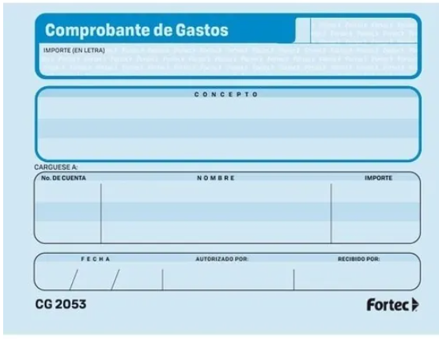
$3176.94
Tres mil ciento setenta y seis 00/100 M.N.
Rembolso por hospedaje 1 noche, Oscar López, Jesus Martinez y Luis Fernando Rangel.
25 7 2024

